Slide 1

Семинар-практикум
«Развитие познавательной сферы дошкольника»
Составитела: педагог-психолог Смаглюкова О.В.

Slide 2
Познавательные процессы - психические процессы, обеспечивающие получение, хранение и воспроизведение информации, знаний из окружающей среды. Познавательные процессы входят как составная часть в любую человеческую деятельность и обеспечивают ту или иную ее эффективность.

Slide 3
Познавательная деятельность дошкольника характеризуется активной преобразующей позицией ребенка как субъекта этой деятельности.

Slide 4
Структура познавательной деятельности
Цель – получить знания.
Мотив – различен в зависимости от ситуации.
Способы – познавательные умения, действия.
Условия – организованная развивающая среда, способствующая достижению цели.
Результат – получение знания.

Slide 5
Цель деятельности воспитателя дошкольного образования заключается в стимулировании разных видов активности детей, обеспечивающей оптимальный уровень индивидуального развития, что позволяет ему осваивать разные сферы жизнедеятельности.

Slide 6
Методы, стимулирующие познавательную активность
метод неожиданных решений
метод предъявления заданий с неопределенным окончанием
метод, стимулирующий проявление творческой самостоятельности
метод «преднамеренных ошибок» (по Ш. А. Амонашвили)

Slide 7

Позавательные процессы
Восприятие
Мышление
Память
Внимание
Речь
Воображение

Slide 8
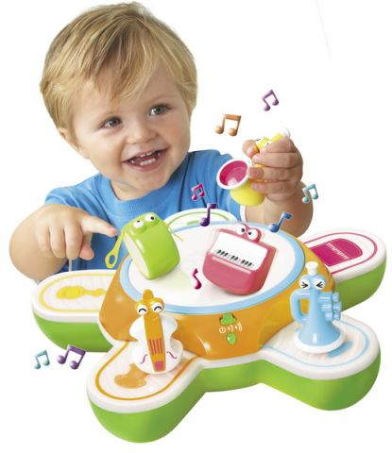
Восприятие –
целенаправленный и активный интеллектуальный процесс по формированию образов окружающего мира с помощью всех анализаторов - зрения, слуха, обоняния, осязания, вкуса. Все виды важны, так как чем больше задействовано анализаторов, тем более полна картина мира, и тем лучше и прочнее ребенок усваивает новое.

Slide 9

Внимание –
это форма организации познавательной деятельности, направленной на выбранный объект. Характеристиками внимания являются концентрация (степень сосредоточения на объекте, переключение (способность быстро менять объект, распределение (способность удерживать несколько объектов) и объем (количество объектов). Внимание бывает произвольным (целенаправленным) и непроизвольным.

Slide 10

«Найди 10 отличий»

Slide 11

Память –
можно разделить по органам чувств на зрительную, слуховую, обонятельную, осязательную и двигательную, по длительность хранения информации на кратковременную и долговременную, по степени осмысленности на механическую и логическую.

Slide 12

Мышление –
высшая ступень человеческого познания; процесс познания окружающего реального мира, образования и непрерывного пополнения запаса понятий, представлений и вывода новых суждений и умозаключений. Мышление позволяет получить знание о таких объектах, свойствах и отношениях окружающего мира, которые не могут быть непосредственно восприняты при помощи первой сигнальной системы.

Slide 13
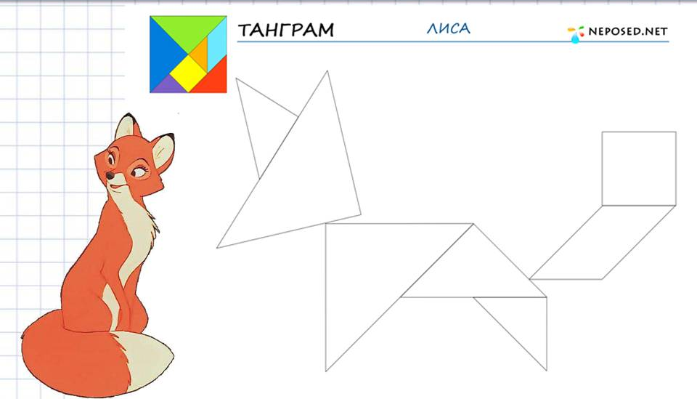
Сложи по образцу

Slide 14

Воображение –
способность сознания создавать образы, представления, идеи и манипулировать им.

Slide 15


На что похоже
1
2

Slide 16

Речь –
форма общения людей посредством языковых конструкций. Процесс речи предполагает, с одной стороны, формирование и формулирование мыслей языковыми (речевыми) средствами, а с другой стороны – восприятие языковых конструкций и их понимание.

Slide 17
СПАСИБО
ЗА
ВНИМАНИЕ!

